Slide 1
目前较好的策略
Track 任务分配

Slide 2
1 匈牙利+抢单
分配使用匈牙利算法。
在分配任务时，不仅考虑free task, 同时考虑已经分配但尚未取货的task.
适用于小型算例。

Slide 3
对抢单的思考
如果free agent << free task, 抢单的收益或许就不大了？

Slide 4
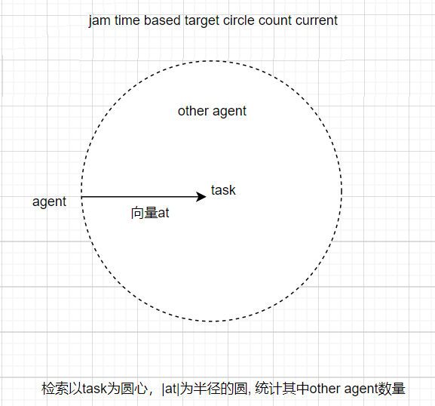
2 自适应拥塞估计
预估任务时长 + 延迟 = 实际取货时长
估计延迟 = 拥塞权重 x 自适应系数
拥塞权重 = 以task为圆心，|task-agent|为半径的圆中other agent的数量
自适应系数 = sum(延迟) / sum(拥塞权重)
Notes:
显然，延迟估计越准确越好。
拥塞系数自适应计算。
可以统计other agent数量，也可以统计other agent目标数量，也可以统计other agent当前位置和目标位置中间点的数量。
圆可以是曼哈顿圆。
贪心选择预估任务时长+估计延迟最小的task
适用于中型算例。

Slide 5
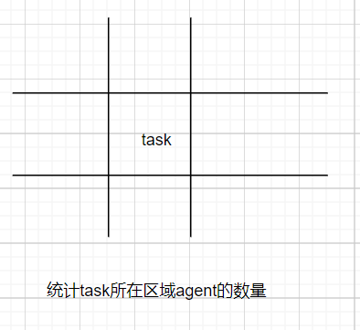
3 区域自适应拥塞估计
将地图划分为若干32x32的区域。
拥塞权重 = task所在区域agent的数量
自适应系数 = sum(延迟) / sum(拥塞权重)
适用于大型算例。
Notes:
区域大小也可以是16x16

Slide 6
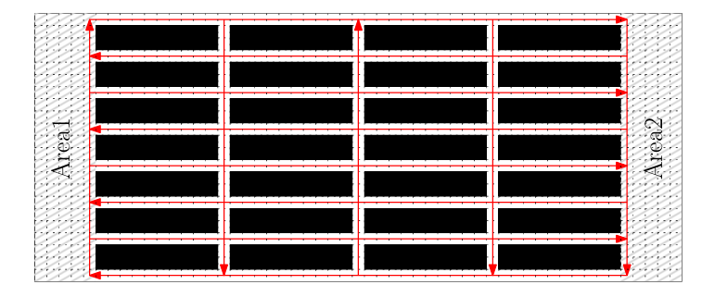
4 路径规划highway
Notes:
highway解决单步规划数目村冈的问题。
潮汐车道？
推广到不规则地图？

Slide 7
5 Rank
P+S: 2
S: 1
P: 1

Slide 8
Q&A

